Slide 1

网站上线流程

Slide 2

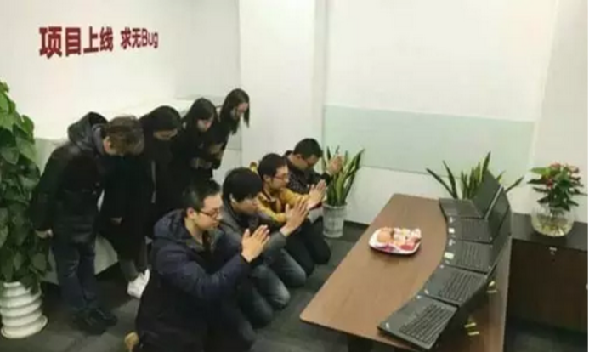
目录

Slide 3
目录
甲方—给钱的
乙方—收钱的

Slide 4
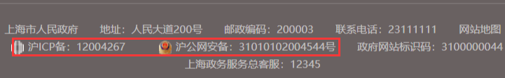
目录
1、申请域名，一个网站可以申请多个域名，指向同一个IP地址
2、域名ICP备案和公安网备案
Icp是电信与信息服务业务经营许可证
公安网备案是全国互联网安全服务平台
甲方需要做的事情

Slide 5

目录
3、服务器：实体服务器、云平台
（阿里、百度、电信、移动等）
实体服务器远程方式：mstsc，
（同一网段），不在同一网段的
也需要使用工具远程，如teamviewer、向
日葵
云服务器远程方式：一般通过堡垒机密码
（跳板机）验证远程连接
甲方需要做的事情

Slide 6
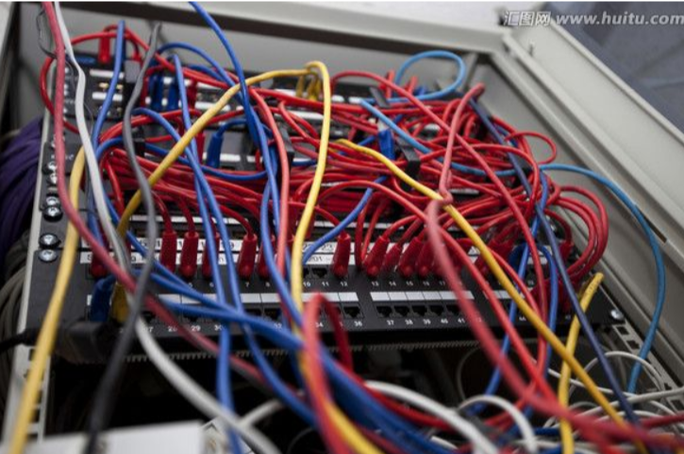
目录
4、服务器环境：运行环境和机房
环境。
运行环境：操作系统（Windows或
者Linux）,安装网站运行所需要的
软件，比如jdk、数据库、远程工
具、中间件等
注意：其中一些环境的安装甲方可以让乙方根据情况自行安装的，比如数据库选择版本，jdk的版本。
机房环境：有些网站安全等级要求高的，比如政府类网站，是有安全等级的，最高等级是要过三级等保的，三级等保里就对机房环境有很高的要求，比如布线是否清晰合理，室内温度是否保持一定值。
甲方需要做的事情

Slide 7
目录
1、检查服务器环境
（1）操作系统
（2）运行软件是否安装齐全
2、还原数据库
将在测试开发环境下的数据库还原到正式环境下。做好数据库备份机制。
3、配置中间件
Windows：iis、tomcat
Linux：nginx、tomcat
4、将网站站点挂在中间件上，测试访问
乙方需要做的事情

Slide 8
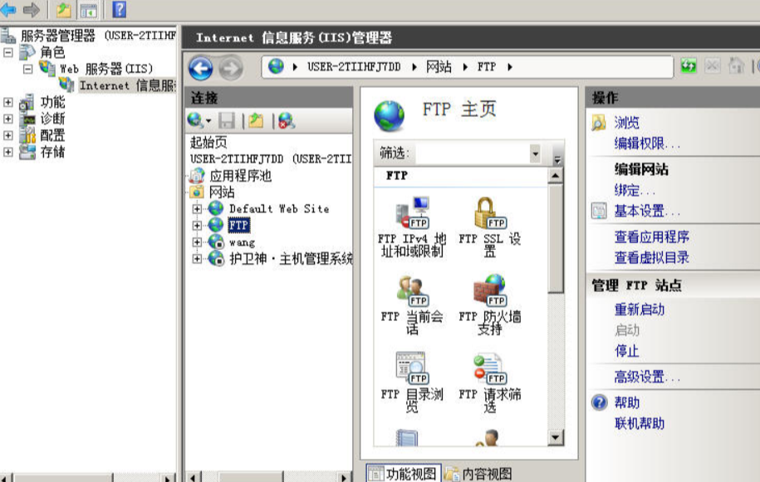
目录
iis
乙方需要做的事情

Slide 9
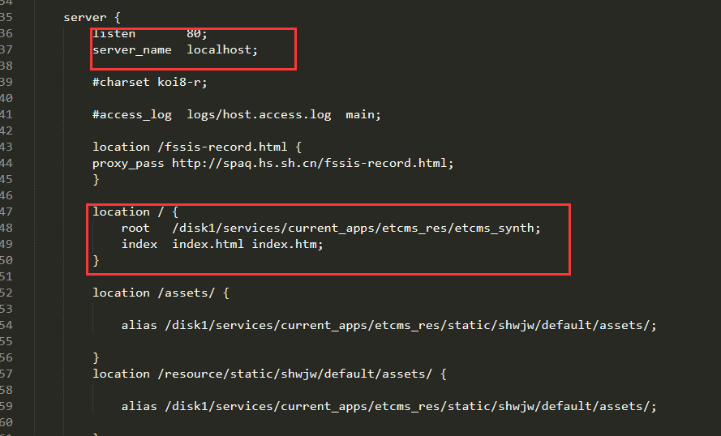
目录
nginx
乙方需要做的事情

Slide 10
目录
乙方做完迁移工作，检查无误后，甲方只要改下域名指向（外网IP），网站即可访问，上线成功
甲乙方配合做的事情

Slide 11
目录
有甲、乙、丙、丁4个果园，其中甲园的各种果树都能在乙园找到，丙园的果树种类包含所有的乙园果树种类，而丙园中有一些果树在丁园也有种植（）
A、甲园中有一些果树能够在丁园中找到
B、丁园中所有的果树都能在乙园中找到
C、乙园中有一些果树能够在丁园中找到
D、甲园中所有的果树都能在乙园中找到
逻辑思维题

Slide 12
目录
答案：D
逻辑思维题

